Slide 1
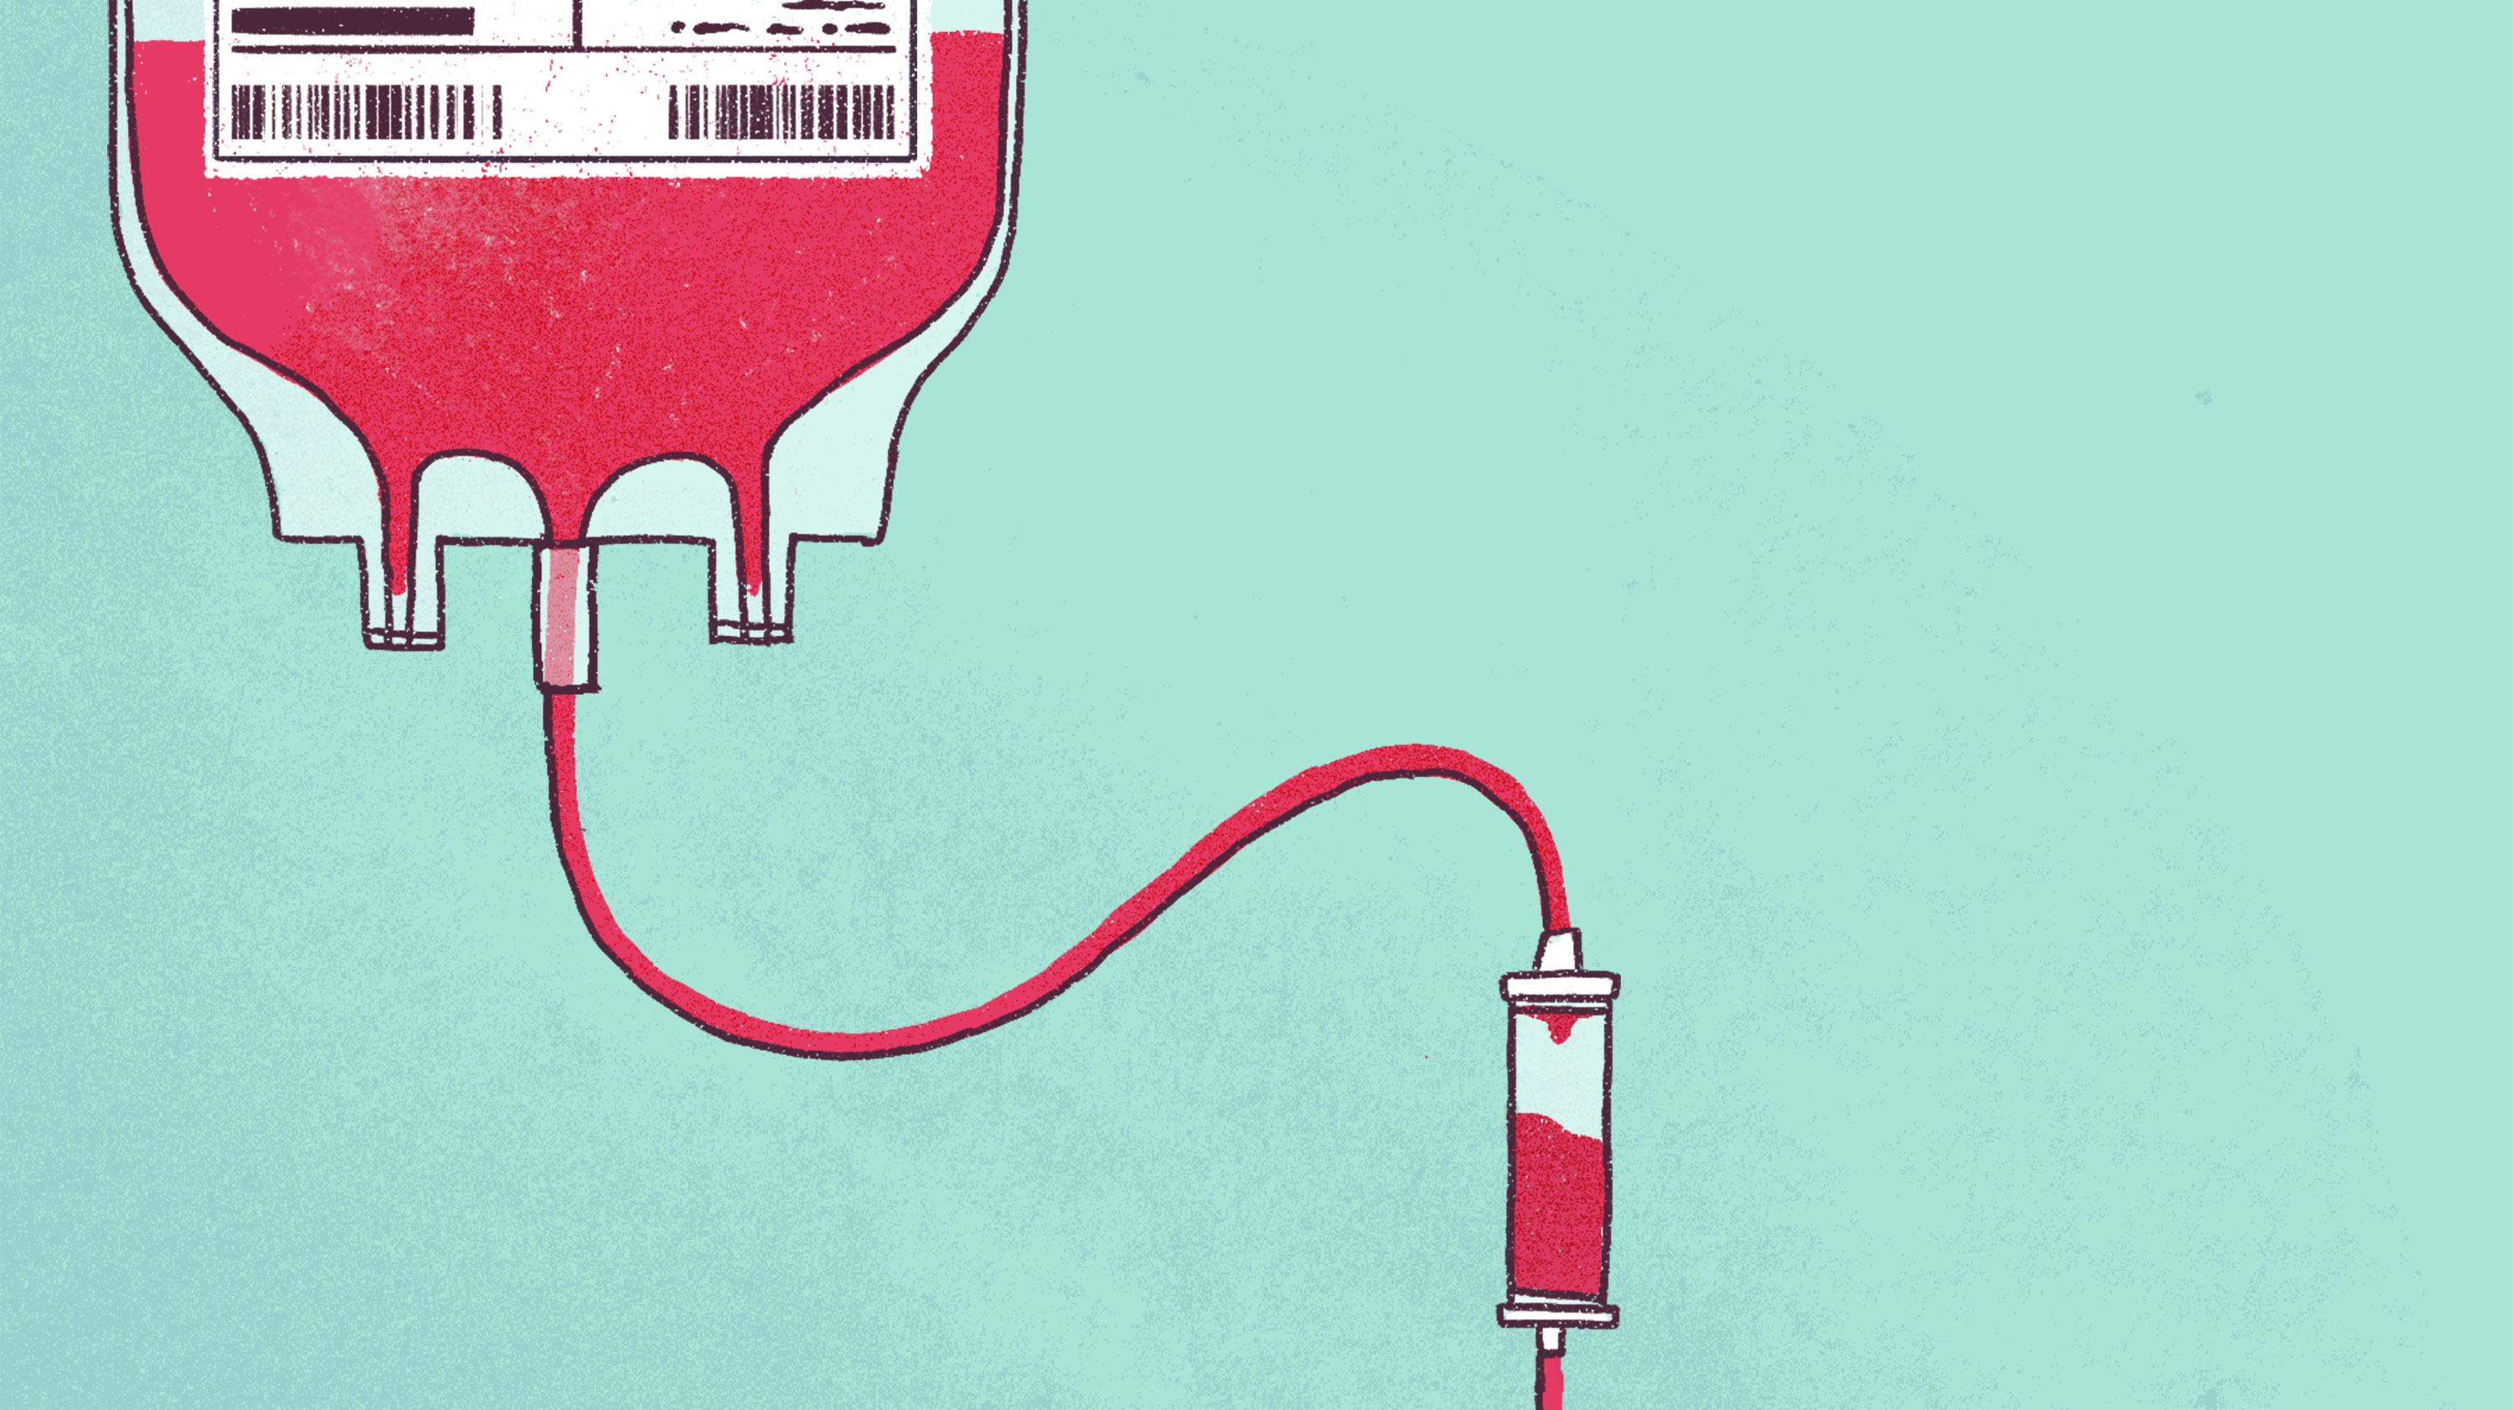
Chaque goutte compte.
La transfusion d’une seule unité de sang devrait être la norme en l’absence de saignement actif chez les patients hospitalisés.
Vous souhaitez en savoir plus sur la réduction des transfusions inutiles de globules rouges? transfuseravecsoin.ca

Slide 2
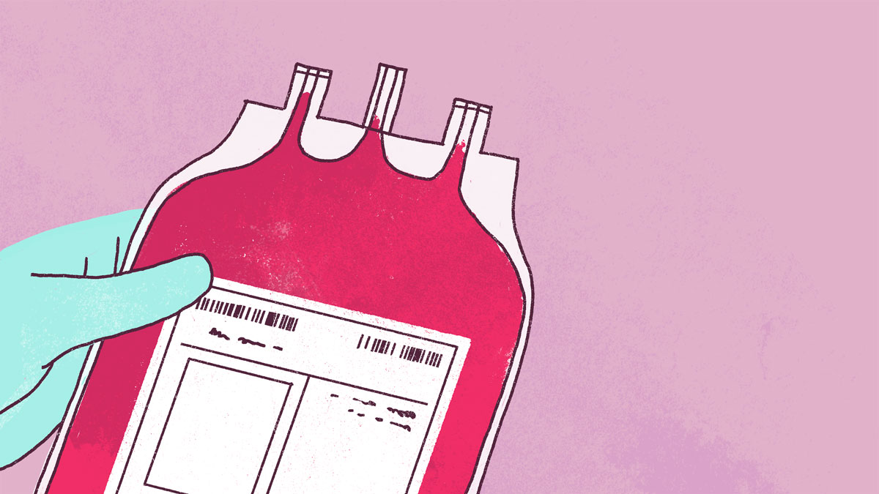
Pourquoi deux si une suffit?
Parlez avec votre équipe des bonnes pratiques de transfusion et contribuez activement à la préservation de l’approvisionnement sanguin au Canada.
Besoin d’aide pour ouvrir le dialogue? transfuseravecsoin.ca

Slide 3
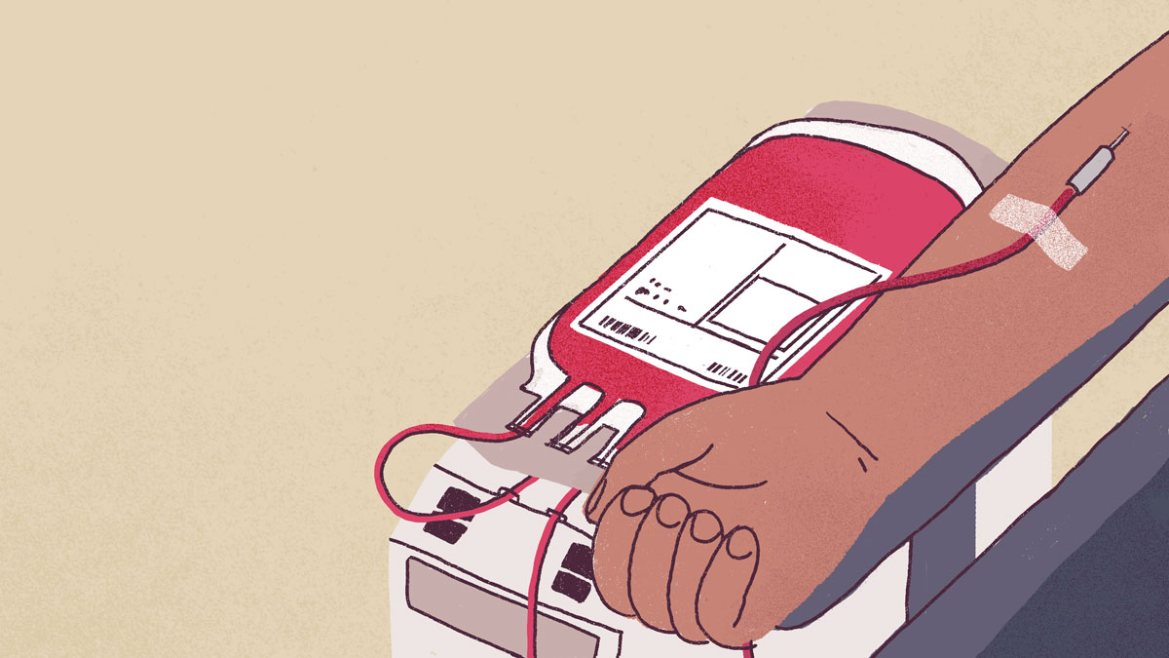
Faire plus avec moins.
Assurez-vous que des traitements plus sûrs et plus simples ont été envisagés pour optimiser la gestion du sang.
Vous souhaitez connaître des solutions de rechange? transfuseravecsoin.ca

